Slide 1


Algoritmusok és adatszerkezetek II. 3. Előadás
B+ fa fogalma, láncolt és szöveges ábrázolása, elhelyezkedése a háttértáron, magassága, műveletei. Általános fák.

Slide 2
Tartalom
B+ fák bevezetés
A fokszám megválasztása
B+ fák tulajdonságai
Műveletigény
d-ed fokú B+ fák invariánsai
B+ fák: beszúrás
B+ fák: törlés
Kérdések

Slide 3
B+ fák
Nagy mennyiségű adatok tárolására kiválóan használható adatszerkezet
Többszintű hierarchikus indexstruktúra
a listákból nem közvetlenül rekordokra, hanem újabb indexlistákra történik hivatkozás
minden közvetlenül a rekordokra mutató listája a fa azonos szintjén helyezkedik el
Minden rekordot közel azonos idő elérni
Az indexszerkezet kiegyensúlyozott
az indexlisták kihasználtsága is jó
minden lista a legelsőt kivéve a kapacitásának minimum a felét kihasználja

Slide 4
Miért jó a B+ fa?
Rendezett tárolás
Nagy adathalmazokon hatékonyabb így a keresés és módosítás
Szekvenciális elhelyezés – nem praktikus
A legtöbb beszúrás és törlés kapcsán a tároló jelentős részének újraírása válna szükségessé
Lista használata
Keresés nem hatékony

Slide 5
Miért jó a B+ fa?
Keresőfa (pl. AVL fák, vagy piros-fekete fák)
Hátrány: Ha az adatokat egy véletlen elérésű háttértáron, pl. egy mágneslemezen kívánjuk elhelyezni.
A mágneslemezek: egyszerre az adatok egy egész blokkját ( 512 byte vagy 4 KB) adatot mozgatja
Egy bináris keresőfa egy csúcsa ennek csak egy töredékét használná.
B+ fa:
Jobban kihasználja a mágneslemez blokkjait

Slide 6
A fokszám megválasztása
Egy d-edfokú B+ fa csúcsaiban 4 bájtos kulcsok és 6 bájtos pointerek vannak. A B+ fát mágneslemezen tároljuk, ahol a blokkméret 4096 bájt. Mekkorának érdemes választani a B+ fa d fokszámát?
Egy csúcs legfeljebb d-1 kulcsot és d mutatót tartalmaz
4(d-1) + 6d ≤ 4096
10d – 4 ≤ 4096
10d ≤ 4100
d =410 –nek érdemes választani a B+ fa fokszámát

Slide 7
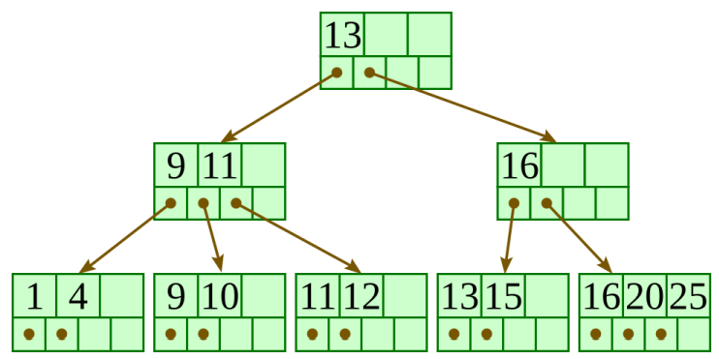
B+ fák
Minden csúcs
legfeljebb d mutató (4 ≤ d)
legfeljebb d-1 kulcs
ahol d a B+ fa fokszáma
fára jellemző állandó
A belső csúcsok: hasító kulcsok (split key)
mindegyik referencia két kulcs "között" van:
egy olyan részfa gyökerére mutat, amiben minden érték a két kulcs között található
(mindegyik csúcshoz hozzáképzelve balról egy "mínusz végtelen", jobbról egy "plusz végtelen" értékű kulcsot)
k_{i} ≤ k <k_{i+1}
Az adatok a levélszinten vannak
A levélszinten minden kulcshoz tartozik egy mutató, ami a megfelelő adatrekordra hivatkozik. (A leveleket a d-edik mutatókkal gyakran listába fűzik.)
A gyökércsúcstól mindegyik levél azonos távolságra van

Slide 8
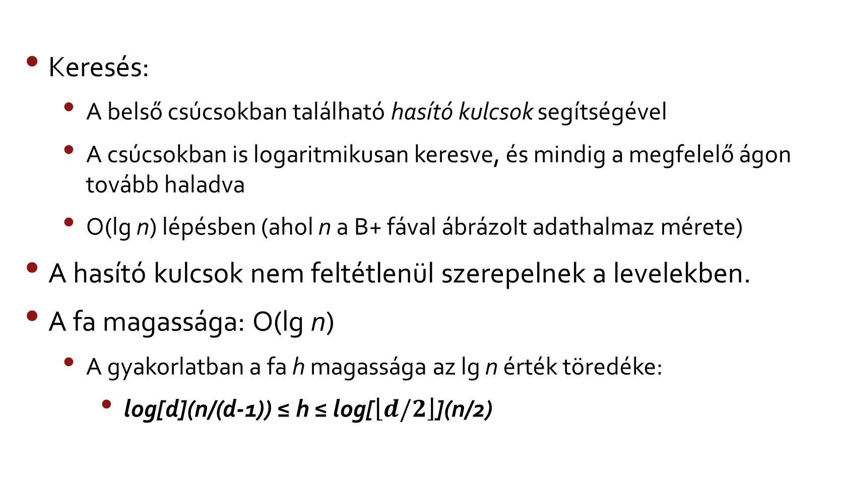
B+ fa műveletidő
Keresés:
A belső csúcsokban található hasító kulcsok segítségével
A csúcsokban is logaritmikusan keresve, és mindig a megfelelő ágon tovább haladva
O(lg n) lépésben (ahol n a B+ fával ábrázolt adathalmaz mérete)
A hasító kulcsok nem feltétlenül szerepelnek a levelekben.
A fa magassága: O(lg n)
A gyakorlatban a fa h magassága az lg n érték töredéke:
log[d](n/(d-1)) ≤ h ≤ log[$\left\lfloor d\right./\left.2\right\rfloor$](n/2)

Slide 9
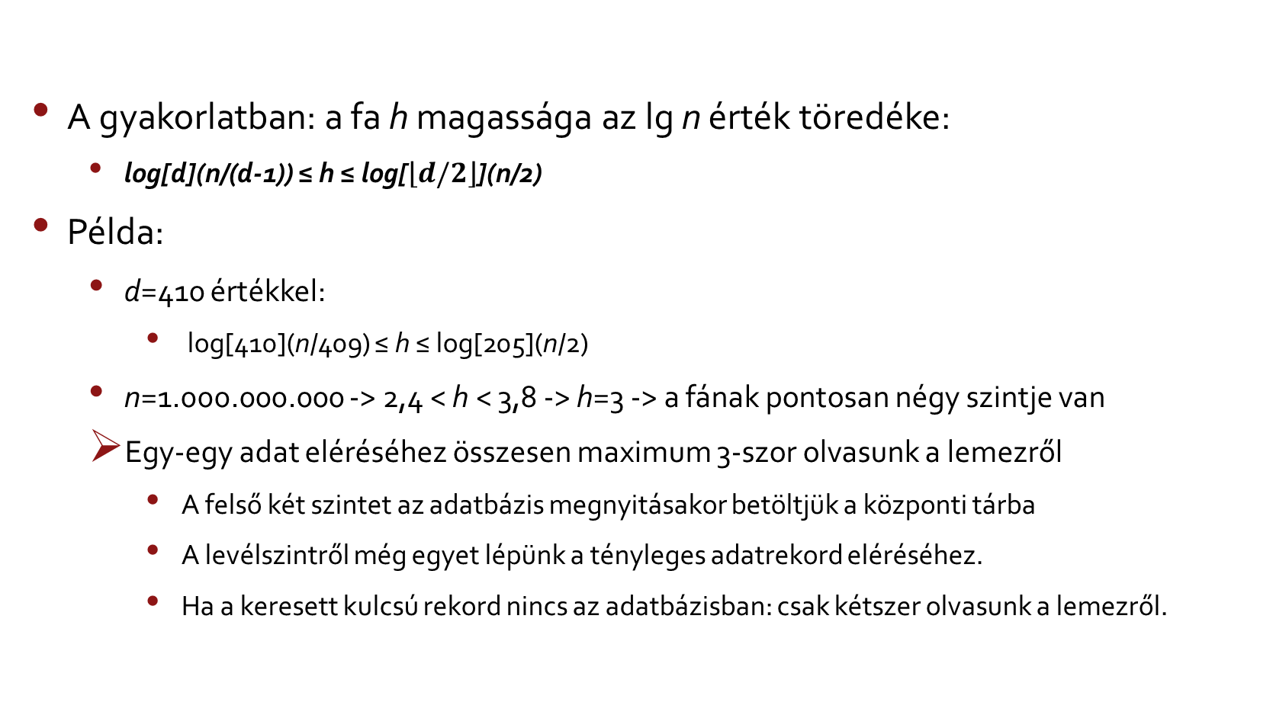
B+ fa műveletidő a gyakorlatban
A gyakorlatban: a fa h magassága az lg n érték töredéke:
log[d](n/(d-1)) ≤ h ≤ log[$\left\lfloor d\right./\left.2\right\rfloor$](n/2)
Példa:
d=410 értékkel:
log[410](n/409) ≤ h ≤ log[205](n/2)
n=1.000.000.000 -> 2,4 < h < 3,8 -> h=3 -> a fának pontosan négy szintje van
Egy-egy adat eléréséhez összesen maximum 3-szor olvasunk a lemezről
A felső két szintet az adatbázis megnyitásakor betöltjük a központi tárba
A levélszintről még egyet lépünk a tényleges adatrekord eléréséhez.
Ha a keresett kulcsú rekord nincs az adatbázisban: csak kétszer olvasunk a lemezről.

Slide 10
d-ed fokú B+ fa invariánsai (4 ≤ d állandó)
Minden levélben legfeljebb d-1 kulcs, és ugyanennyi, a megfelelő (azaz ilyen kulcsú) adatrekordra hivatkozó mutató található.
A gyökértől mindegyik levél ugyanolyan távol található. (Más szavakkal, minden levél azonos mélységben, a legalsó szinten van.)
Minden belső csúcsban eggyel több mutató van, mint kulcs, ahol d a felső határ a mutatók számára.
Minden Cs belső csúcsra, ahol k a Cs csúcsban a kulcsok száma: az első gyerekhez tartozó részfában minden kulcs kisebb, mint a Cs első kulcsa; az utolsó gyerekhez tartozó részfában minden kulcs nagyobb-egyenlő, mint a Cs utolsó kulcsa; és az i-edik gyerekhez tartozó részfában (2 ≤ i ≤ k) lévő tetszőleges r kulcsra Cs.kulcs[i-1] ≤ r < Cs.kulcs[i].

Slide 11
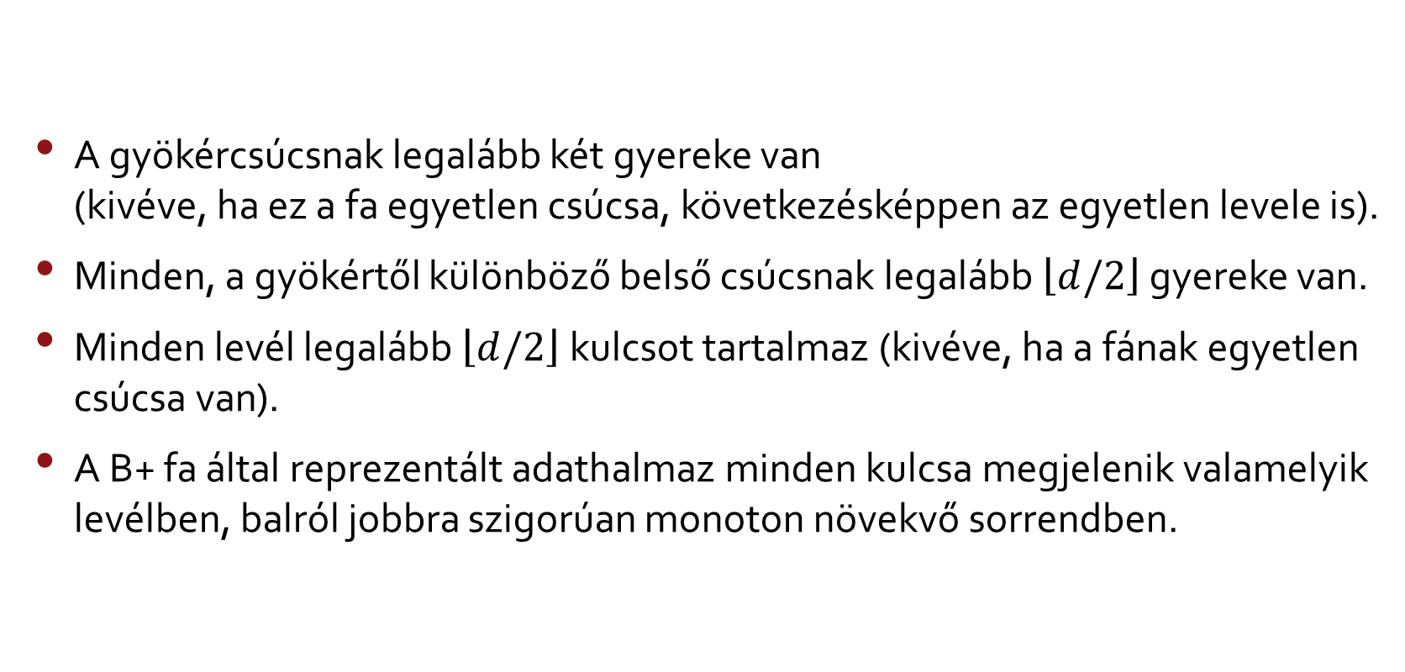
d-ed fokú B+ fa invariánsai (4 ≤ d állandó)
A gyökércsúcsnak legalább két gyereke van (kivéve, ha ez a fa egyetlen csúcsa, következésképpen az egyetlen levele is).
Minden, a gyökértől különböző belső csúcsnak legalább $\left\lfloor d\right./\left.2\right\rfloor$ gyereke van.
Minden levél legalább $\left\lfloor d\right./\left.2\right\rfloor$kulcsot tartalmaz (kivéve, ha a fának egyetlen csúcsa van).
A B+ fa által reprezentált adathalmaz minden kulcsa megjelenik valamelyik levélben, balról jobbra szigorúan monoton növekvő sorrendben.

Slide 12
B+ fa beszúrás
Ha a fa üres
új levélcsúcs létrehozása (gyökércsúcs)
beszúrjuk a kulcs/mutató párt
Különben keressük meg a kulcsnak megfelelő levelet
Ha a levélben már szerepel a kulcs,
a beszúrás sikertelen.
Különben menjünk az 1. pontra!
Ha a csúcsban van üres hely
szúrjuk be a megfelelő kulcs/mutató párt kulcs szerint rendezetten ebbe a csúcsba!

Slide 13
B+ fa beszúrás
Ha a csúcs már tele van
vágjuk szét két csúccsá
osszuk el a d darab kulcsot egyenlően a két csúcs között!
Ha a csúcs egy levél,
vegyük a második csúcs legkisebb értékének másolatát
és ismételjük meg ezt a beszúró algoritmust, hogy beszúrjuk azt a szülő csúcsba!
Ha a csúcs nem levél,
vegyük ki a középső értéket a kulcsok elosztása során,
és ismételjük meg ezt a beszúró algoritmust, hogy beszúrjuk ezt a középső értéket a szülő csúcsba!
(Ha kell, a szülő csúcsot előbb létrehozzuk. Ekkor a B+ fa magassága nő.)

Slide 14
B+ fa műveletek:
Beszúrás, törlés
Konkrét algoritmust nem tárgyalunk
A példákban általában d=4 értékkel dolgozunk
A fenti invariánsok alapján:
Minden levél legalább két kulcsot tartalmaz
Minden belső csúcsnak legalább két gyereke és legalább egy hasító kulcsa van

Slide 15
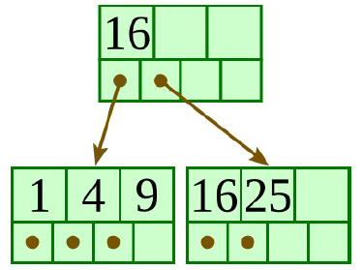
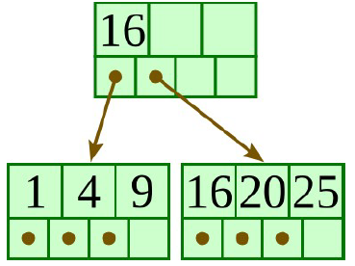
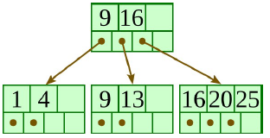
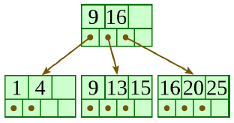
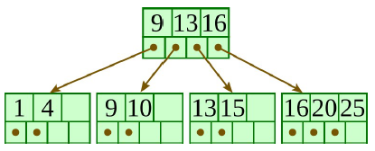
B+ fa beszúrás példa
Ins (20)
Ins (13)
(1; 4 | 9; 13) hasad a 2. levél min. (9) a szülőbe másolódik új hasítókulcsnak
Beszúródik a megfelelő levélbe.
Ins (15)
Ins (10)
(9; 10 | 13; 15) hasad a min(13; 15) a szülőbe másolódik új hasítókulcsnak
Beszúródik a megfelelő levélbe.

Slide 16
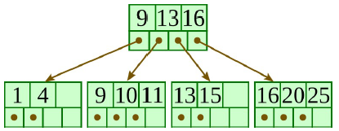
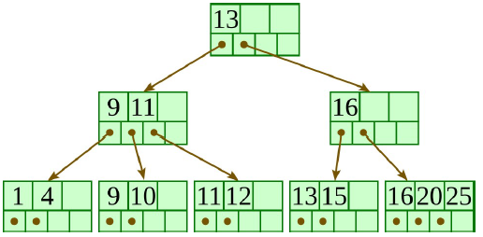
B+ fa beszúrás példa
Ins (11)
Beszúródik a megfelelő levélbe.
Ins (12)
(9; 10 | 11; 12) hasad a min(11; 12) a szülőbe másolódik új hasítókulcsnak
(9; 11 | 13; 16) hasad a min(13; 16) felmegy az újonnan létrehozott gyökérbe

Slide 17
B+ fa törlés
Keressük meg a törlendő kulcsot tartalmazó levelet.
Ha ilyen nincs, a törlés meghiúsul
Különben
a törlő algoritmus futása
vagy az A esettel fejeződik be;
vagy a B esettel folytatódik,
ami után a C eset (nullaszor, egyszer, vagy többször) ismétlődhet,
és még a D eset is sorra kerülhet végül.

Slide 18
B+ fa törlés: A és B eset
A keresés során megtalált levélcsúcs egyben a gyökércsúcs is:
Töröljük a megfelelő kulcsot és a hozzá tartozó mutatót a csúcsból.
Ha a csúcs tartalmaz még kulcsot
kész vagyunk.
Különben töröljük a fa egyetlen csúcsát és üres fát kapunk.
A keresés során megtalált levélcsúcs nem a gyökércsúcs:
Töröljük a megfelelő kulcsot és a hozzá tartozó mutatót a csúcsból.
Ha a csúcs még tartalmaz elég kulcsot és mutatót, hogy teljesítse az invariánsokat
kész vagyunk.

Slide 19
B+ fa törlés: B eset folytatás
Ha a levélcsúcsban már túl kevés kulcs van ahhoz, hogy teljesítse az invariánsokat, de a következő, vagy a megelőző testvérének több van, mint amennyi szükséges:
Osszuk el a kulcsokat közte és a megfelelő testvére között.
Javítsuk ki a testvérek szülőjében a két testvérhez tartozó hasító kulcsot a két testvér közül a 2. minimumára.
Ha a levélcsúcsban már túl kevés kulcs van ahhoz, hogy teljesítse az invariánst, és a következő, valamint a megelőző testvére is a minimumon van, hogy teljesítse az invariánst:
egyesítsük egy vele szomszédos testvérével

Slide 20
B+ fa törlés B eset: testvérek egyesítése
Testvérek egyesítése
Ennek során a két testvér közül a (balról jobbra sorrend szerinti) másodikból a kulcsokat és a hozzájuk tartozó mutatókat sorban átmásoljuk az elsőbe, annak eredeti kulcsai és mutatói után
Majd a második testvért töröljük
Ezután meg kell ismételnünk a törlő algoritmust a szülőre, hogy eltávolítsuk a szülőből a hasító kulcsot (ami eddig elválasztotta a most egyesített levélcsúcsokat), a most törölt második testvérre hivatkozó mutatóval együtt.

Slide 21
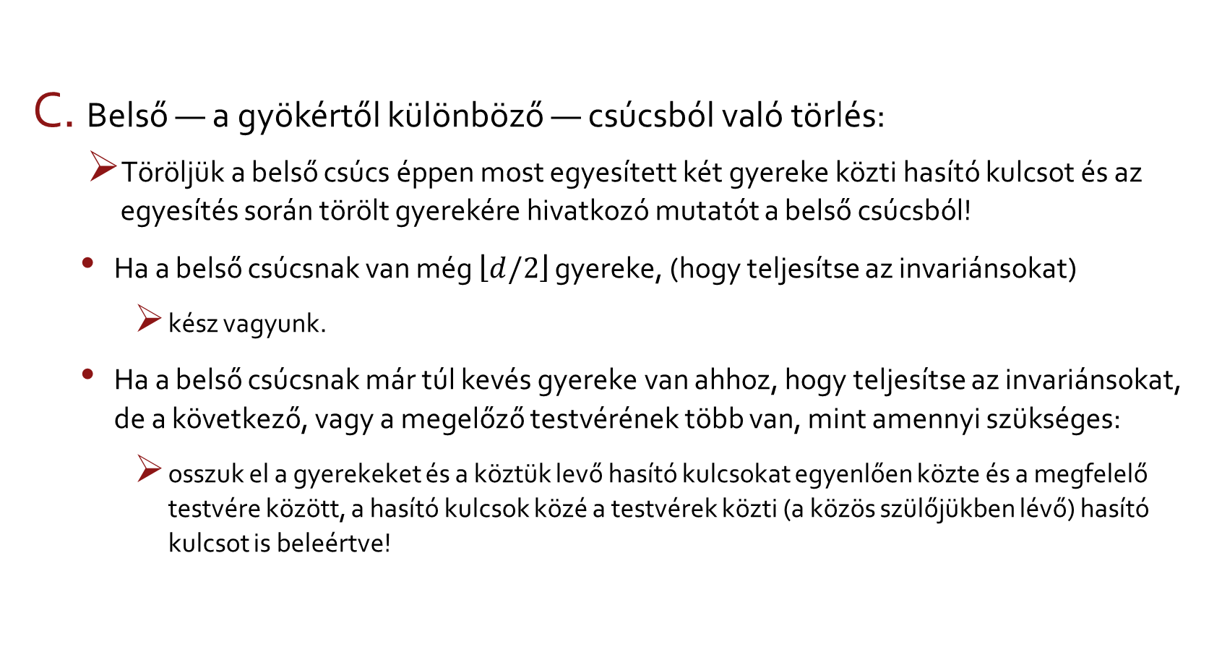
B+ fa törlés: C eset
Belső — a gyökértől különböző — csúcsból való törlés:
Töröljük a belső csúcs éppen most egyesített két gyereke közti hasító kulcsot és az egyesítés során törölt gyerekére hivatkozó mutatót a belső csúcsból!
Ha a belső csúcsnak van még $\left\lfloor d\right./\left.2\right\rfloor$ gyereke, (hogy teljesítse az invariánsokat)
kész vagyunk.
Ha a belső csúcsnak már túl kevés gyereke van ahhoz, hogy teljesítse az invariánsokat, de a következő, vagy a megelőző testvérének több van, mint amennyi szükséges:
osszuk el a gyerekeket és a köztük levő hasító kulcsokat egyenlően közte és a megfelelő testvére között, a hasító kulcsok közé a testvérek közti (a közös szülőjükben lévő) hasító kulcsot is beleértve!

Slide 22
B+ fa törlés: C eset
A gyerekek és a hasító kulcsok újraelosztása során, a középső hasító kulcs a testvérek közös szülőjében a két testvérhez tartozó régi hasító kulcs helyére kerül úgy, hogy megfelelően reprezentálja a köztük megváltozott vágási pontot!
(Ha a két testvérben a gyerekek összlétszáma páratlan, akkor az újraelosztás után is annak a testvérnek legyen több gyereke, akinek előtte is több volt!)
Ha a belső csúcsnak már túl kevés gyereke van ahhoz, hogy teljesítse az invariánst, és a következő, valamint a megelőző testvére is a minimumon van, hogy teljesítse az invariánst:
egyesítsük egy vele szomszédos testvérével!
Az egyesített csúcsot a két testvér közül a (balról jobbra sorrend szerinti) elsőből hozzuk létre

Slide 23
B+ fa törlés
Gyerekei és hasító kulcsai:
először a saját gyerekei és hasító kulcsai az eredeti sorrendben,
amiket a két testvér közti (a közös szülőjükben lévő) hasító kulcs követ,
és végül a második testvér gyerekei és hasító kulcsai jönnek, szintén az eredeti sorrendben.
Ezután töröljük a második testvért.
A két testvér egyesítése után meg kell ismételnünk a törlő algoritmust a közös szülőjükre,
hogy eltávolítsuk a szülőből a hasító kulcsot (ami eddig elválasztotta a most egyesített testvéreket), a most törölt második testvérre hivatkozó mutatóval együtt.

Slide 24
B+ fa törlés: D eset
A gyökércsúcsból való törlés, ha az nem levélcsúcs
Töröljük a gyökércsúcs éppen most egyesített két gyereke közti hasító kulcsot és az egyesítés során törölt gyerekére hivatkozó mutatót a gyökércsúcsból!
Ha a gyökércsúcsnak van még 2 gyereke
kész vagyunk.
Ha a gyökércsúcsnak csak 1 gyereke maradt
töröljük a gyökércsúcsot
és a megmaradt egyetlen gyereke legyen az új gyökércsúcs!
(Ekkor a B+ fa magassága csökken.)

Slide 25
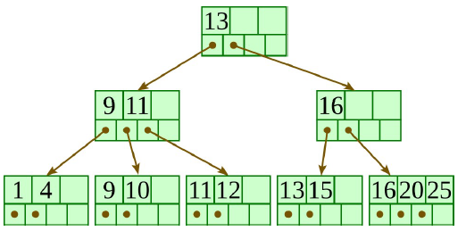
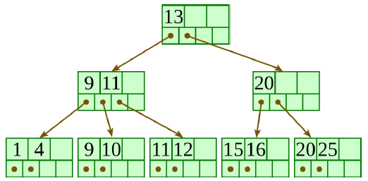
B+ fa törlés példa
Del (13)
A 15 egyedül marad,
A 16-ot átveszi a jobboldali testvérétől,
Majd a szülőjükben átíródik a megfelelő hasító kulcs.
Del (15)

Slide 26
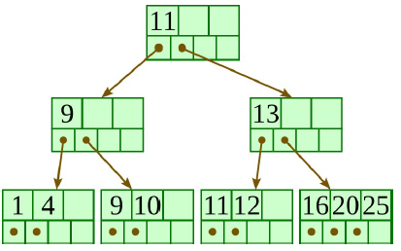
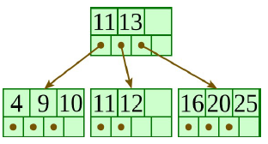
B+ fa törlés példa
Del (15)
A két testvér levél egyesül,
A 20 hasító kulcs törlődik a szülőből, aminek 1 gyereke marad, és egyet átvesz a testvérétől;
A 13 a nagyszülőből lejön, és a 11 a 13 helyére megy.
A (4; 9; 10) egyesül,
A szülők egyesülnek,
11 lejön az egyesül szülőbe,
A gyökérnek 1 gyereke marad: törlődik.
Del (1)

Slide 27
Ellenőrző kérdések
A d-edfokú B+ fák belső csúcsainak milyen tulajdonságát ismeri?
A d-edfokú B+ fák levél csúcsainak milyen tulajdonságát ismeri?
Adott a { [ (1 2) 3 ( 5 6) 8 (9 10 11) 12 (12 13) ] 14 [ (15 16 17) 18 (19 20) ] } negyedfokú B+fa.
Rajzolja le a fát!
Szemléltessünk a 8 beszúrását, valamint a 2 és a 14 törlését, mindhárom esetben az eredeti fára!
Tegyük fel, hogy egy d-edfokú B+ fában egy n méretű kulcshalmazt tároltunk! Adjon alsó és felső becslést a fa h magasságára!

Slide 28
Köszönöm a figyelmet!
Pusztai Kinga
A bemutató Ásványi Tibor: Algoritmusok és adatszerkezetek II. Előadásjegyzete (B+ Fák) és Fekete István: Algoritmusok és adatszerkezetek / B-Fák előadásjegyzete alapján készült.

